Slide 1
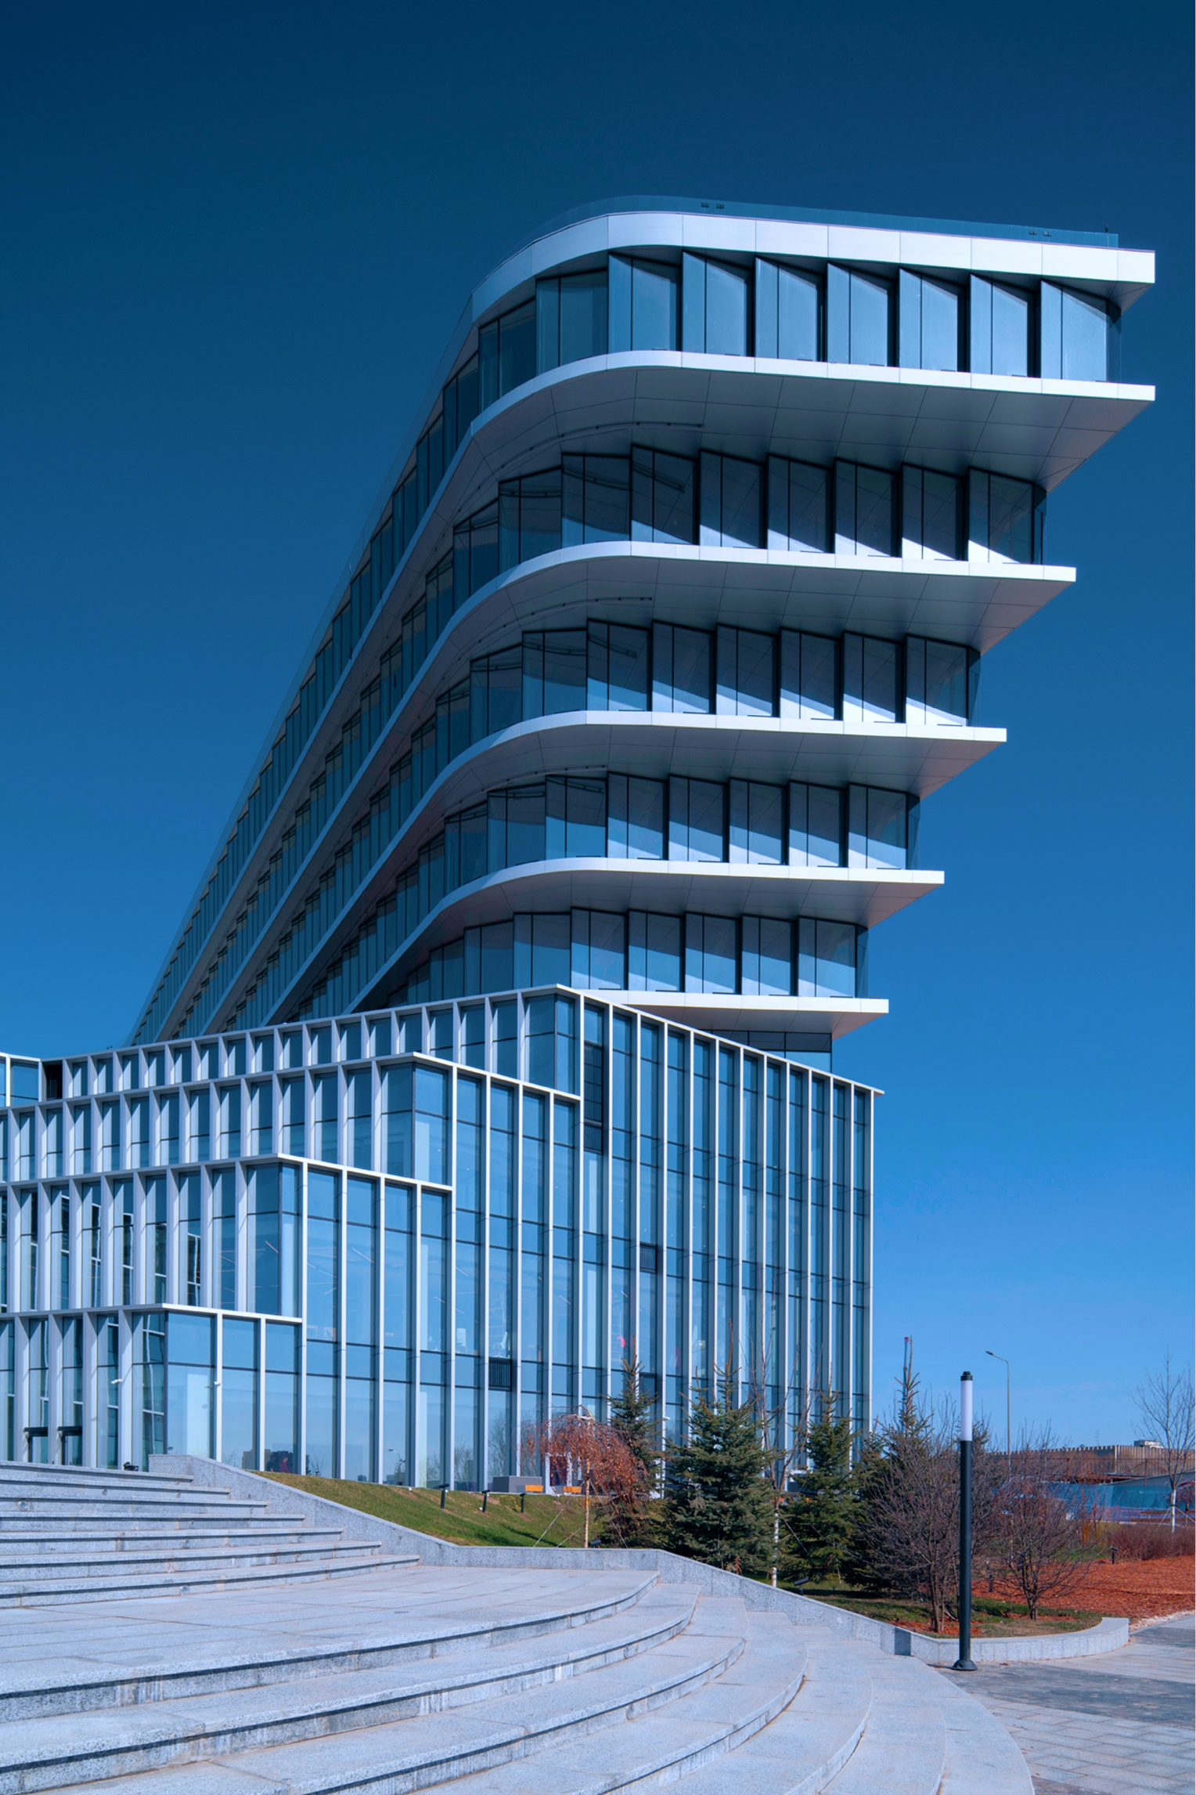

Предпринимательство Москвы
КОЛИЧЕСТВО КОММЕРЧЕСКИХ ПРЕДПРИЯТИЙ МОСКВЫ
>937 тыс. МСП
1,111 млн
всего предприятий
>84% от всех предприятий города
ЗАНЯТЫЕ В СЕКТОРЕ МСП
8,5 млн
чел. занято в Москве
>3,5 млн
Каждый 3-й занят в секторе МСП
НАЛОГОВЫЕ ПОСТУПЛЕНИЯ ОТ МСП
1,25 трлн ₽ налоговые поступления от МСП в бюджет Москвы в 2025 г.
4,7 трлн ₽
налогов в Москве
Каждый 4-й ₽ в налогах Москвы – от МСП
ИНТЦ МГУ «Воробьевы горы» Кластер «Ломоносов»

Slide 2


Тренды предпринимательства 2026
Устойчивость бизнес-моделей
Повышение и оптимизация производственных процессов, в том числе за счет интеграция искусственного интеллекта
Цифровизация
CRM, аналитика и автоматизация больше не конкурентное преимущество, а обязательное условие для роста и развития
Качество вместо количества
Рост сетей не столько за счет открытия новых точек, сколько путем развития действующих партнеров
DIGITAL-форматы
Рост интереса к цифровым бизнес-моделям за счет экономии на аренде, персонале и логистике, а также из-за легкости масштабирования
Региональная экспансия
Региональные центры как зона роста московского бизнеса
Татьяна Матасова Франчайзи школы выбора профессии «Пункт Б»
Школа проводит занятия по профориентации для подростков и взрослых. Получатель образовательной поддержки

Slide 3
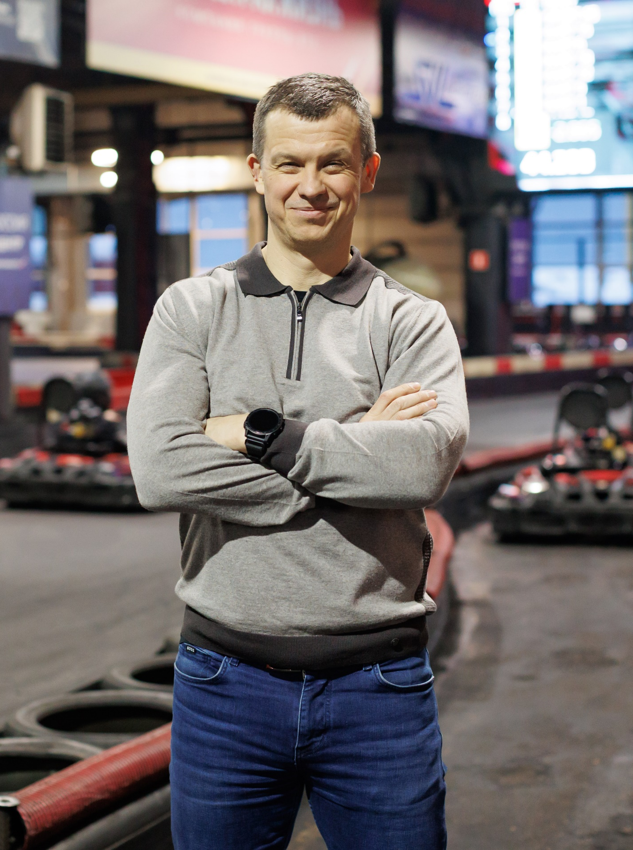
Вызовы для предпринимателей
Налоговая реформа
Изменения НДС, а также ставок страховых взносов вынуждают перестраивать бизнес-модель и повышать цены на товары, работы, услуги
Высокая ключевая ставка
Дорогие деньги ограничили возможности МСП по масштабированию деятельности, обновлению оборудования и запуску новых проектов, напрямую сдерживая рост выручки
Переход населения к сберегательной модели поведения
Формируется новая потребительская модель, характеризующаяся снижением покупательской активности и целенаправленной оптимизацией расходов
Изменение потребительских принципов
Под влиянием цифровизации розничной торговли и изменения покупательского поведения происходит устойчивое перераспределение товарных потоков в пользу маркетплейсов
Увеличение доли наличных расчетов и рост теневого сектора
Рост наличного оборота приводит к уходу субъектов МСП из официального учета: растет распространенность практик «скидки без чека», неполного пробития суммы, фиктивных возвратов
Алексей Ермилин Генеральный директор компании «Микс Карт», основатель сети картинг-центров
Привлек финансирование при поддержке Мосгарантфонда для развития и расширения производственной базы

Slide 4
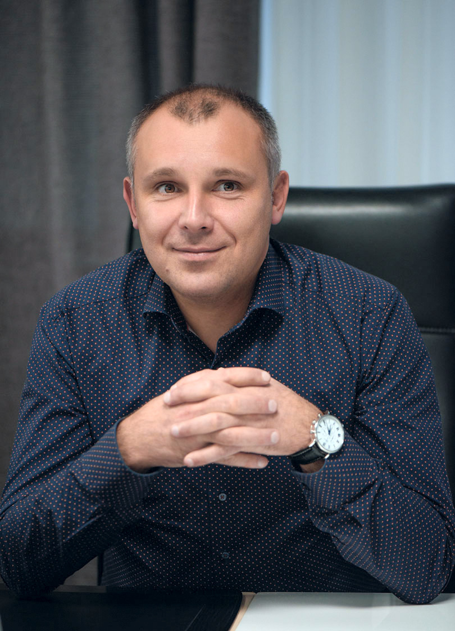
Развиваем предпринимательство
Каждый
11-й
>80 тыс.
МСП охвачен мерами поддержки
субъектов МСП получают поддержку от города ежегодно
Каждая
11-я
>14 тыс.
компания создаётся при поддержке города
МСП создаются при поддержке города ежегодно
Игорь Гришин Директор ООО «Лакса Трейдинг», официальный партнер ювелирного бренда SOKOLOV, входящим в структуру холдинга
Получает поддержку города для продвижения московского бизнеса в Малайзии, КНР, Египте, Индии, ОАЭ и Вьетнаме

